Slide 1
স্বাগতম

Slide 2
শিক্ষক পরিচিতি
নামঃমনির হোসেন হাওলাদার
সহকারী শিক্ষক(হিসাব বিজ্ঞান)
জুলিওকুরী উচ্চ বিদ্যালয়,
পাকদী, মাদারীপুর।
Mobail:01725369030
E-mail:monirshadhin30@gmai.com

Slide 3
পাঠ পরিচিতি
শ্রেণীঃঅষ্টম
বিষয়ঃ তথ্য ও যোগাযোগ প্রযুক্তি
অধ্যায়ঃপ্রথম
পাঠঃতথ্য ও যোগাযোগ প্রযুক্তি
সময়ঃ ৫০মিনিট
তাং- ১৩/১০/২০১৯ইং

Slide 4
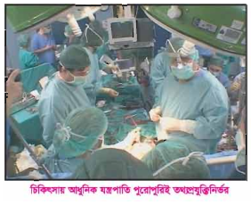
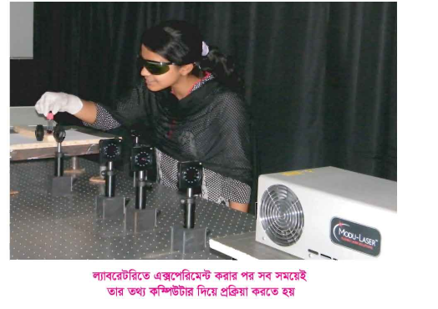
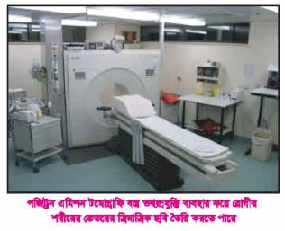
এগুলো কি ?

Slide 5
পাঠ ঘোষনা
তথ্য ও যোগাযোগ প্রযুক্তি

Slide 6
শিখনফল
তথ্য ও যোগাযোগ প্রযুক্তিতে কর্মসংস্থানের সুযোগ ব‌্যাখা করতে পারবে
যোগাযোগের ক্ষেত্রে তথ্য ও যোগাযোগ প্রযুক্তির ভূমিকা ব‌্যাখা করতে পারবে
চিকিৎসা ক্ষেত্রে তথ্য ও যোগাযোগ প্রযুক্তি ব‌্যবহারের গুরুত্ব বর্ননা করতেপারবে
গবেষণায় তথ্য ও যোগাযোগ প্রযুক্তি ব্যবহারের গুরুত্ব বর্ননা করতেপারবে

Slide 7
তথ্য ও যোগাযোগ প্রযুক্তিতে কর্মসংস্থানের সুযোগ

Slide 8
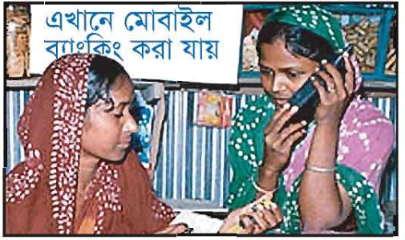
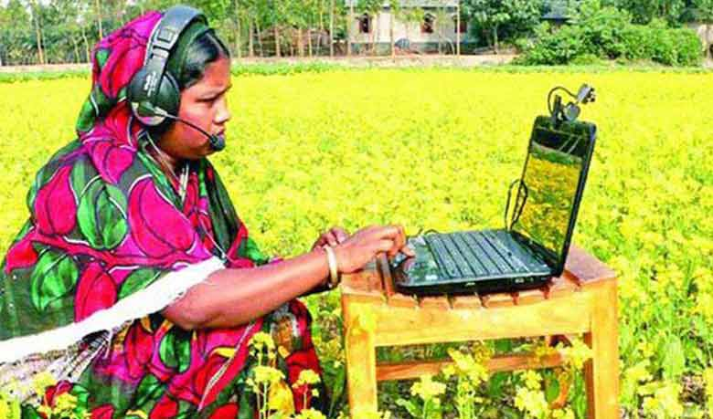

Slide 9
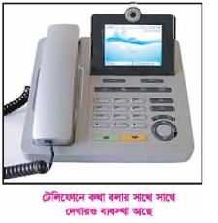
যোগাযোগের ক্ষেত্রে তথ্য ও যোগাযোগ প্রযুক্তির ভূমিকা

Slide 10
চিকিৎসা ক্ষেত্রে তথ্য ও যোগাযোগ প্রযুক্তি

Slide 11
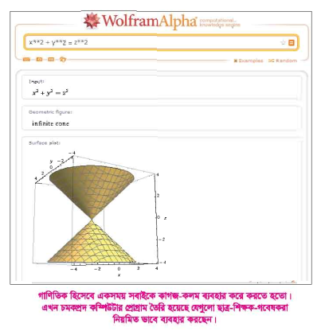
গবেষণায় তথ্য ও যোগাযোগ প্রযুক্তি

Slide 12
বাড়ির কাজ
তথ্য ও যোগাযোগ প্রযুক্তি কর্মসংস্থানের জন‌্য কতটা বলে তুমি মনে কর-তোমার স্বপক্ষে যুক্তি দেখাও

Slide 13
মূল্যায়ন
তথ্য ও যোগাযোগ প্রযুক্তি কি ?
ICT এর পূর্ন রুপ কি ?
তথ্য ও যোগাযোগ প্রযুক্তি কি কি কাজে লাগে ?

Slide 14
ধন্যবাদ

